Slide 1
ToplingDB 在 MyTopling 中的应用
雷鹏
peng@topling.cn

Slide 2
大纲
MyTopling 简介
MyTopling 关系数据库到 KV 的映射转化
MyTopling 基于共享存储的多副本架构
auto_increment 索引优化
MRR 使用 MultiGet 的 Fiber IO 并发
事务处理的改进
Bulk Load 批量加载
Parallel Scan 并行扫描

Slide 3
MyTopling 简介
从用户视角，MyTopling 就是 MySQL
MyTopling 分叉自 facebook 的 MyRocks
MyRocks 分叉自 MySQL，增添了 RocksDB 存储引擎
业界应用广泛，例如阿里云的 PolarDB XEngine 就分叉自 MyRocks
比 InnoDB 随机写性能高，数据压缩率高，缺点是读性能差
MyTopling 将 RocksDB 存储引擎替换为 ToplingDB
MyTopling 与 MyRocks 近乎 100% 兼容
MyTopling 比 MyRocks 实现了巨大的性能提升与成本降低
MyTopling 全面超越 InnoDB

Slide 4
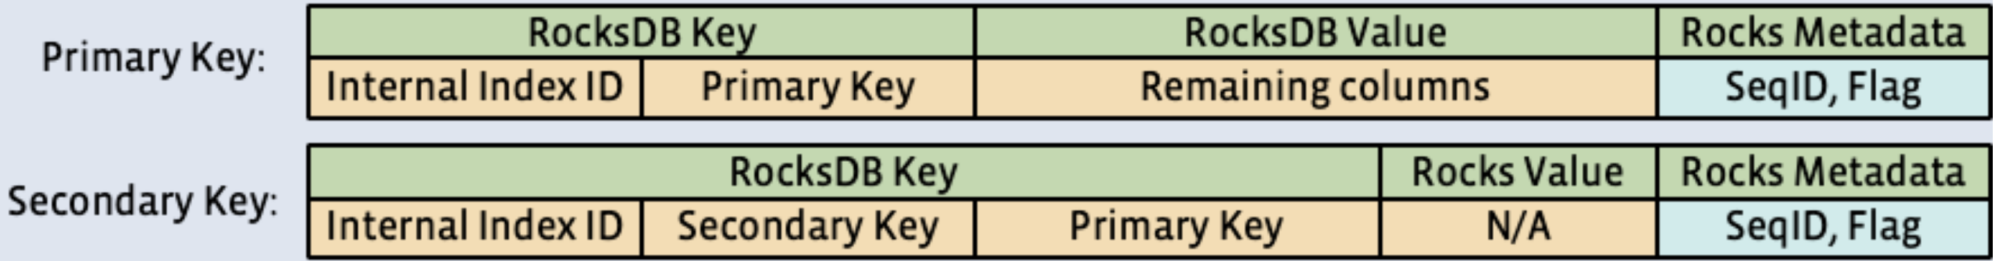
MyTopling → ToplingDB 数据编码
 | ToplingDB Key |  |  | ToplingDB Value | MVCC 信息
主键索引 | 索引 ID0 | 主键列 |  | 其它列 | SeqNum | OpType
二级索引1 | 索引 ID1 | 次级键1 | 主键列 | 空值/bitmap | SeqNum | OpType
二级索引2 | 索引 ID2 | 次级键2 | 主键列 | 空值/bitmap | SeqNum | OpType
SQL 写一行
引擎写多行
ToplingDB Key → 编码为 memcmp 格式：性能更高、适应性更强
不使用自定义比较器，使用字典序比较器(BytewiseComparator)
Topling CSPP & SST 仅支持字典序比较器
索引 ID → 4 字节，编码为大端存储(BigEndian)以便 memcmp
每个二级索引，对每行数据，相应一个 ToplingDB 的 KV
其中 Key 一般很小， Value 一般为空
二级索引很多时，SQL 写一条数据，对应到引擎就要写很多条数据
高负载写数据时，对 WBWI 和 MemTable 压力很大，SkipList 就显出瓶颈了
Notes:
RocksDB Key → Encoded as bytewise comparable format
Internal Index ID → 4 bytes(Encoded in BigEndian)

Slide 5
MyTopling 基于共享存储的多副本架构
前台计算
弹性伸缩
只读结点(Follower)
可写结点(Leader)
MyTopling FrontEnd Cluster
DB 服务
DB 服务
DB 服务
DB 服务
DB 服务
弹性、分布式、共享存储系统
存储容量
弹性伸缩
后台计算
弹性伸缩
Compact Worker Cluster
Notes:
常规工况下后台计算占比 80% 以上，数据导入过程中后台计算甚至占 95% 以上

Slide 6
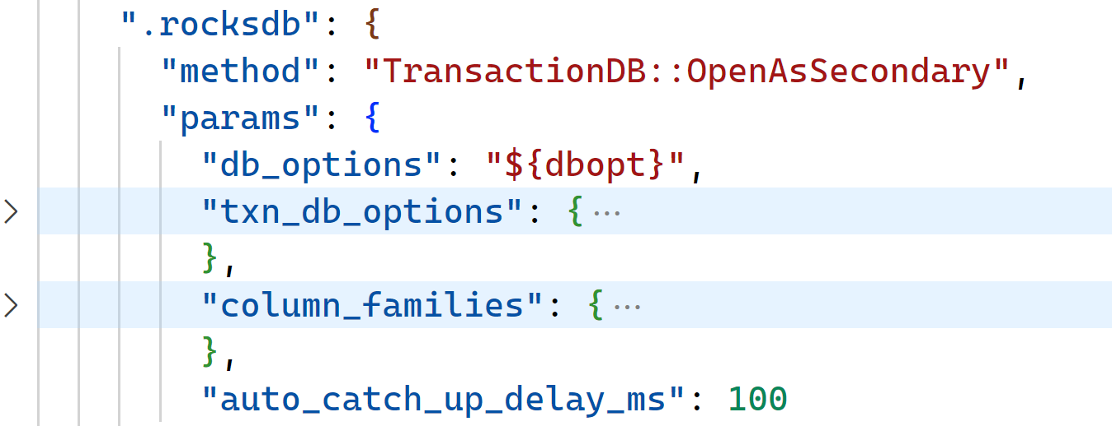
MyTopling 基于共享存储的数据同步
DDL 同步：走 MySQL binlog 主从同步
主结点新增 --binlog-ddl-only=ON/OFF 启动参数
仅保留 DDL 的 binlog event，丢弃其它 binlog event
DML 同步：走 ToplingDB Secondary Instance
从库只需修改 json 配置
任何使用 ToplingDB 的 上层 DB 均可使用这种 方式配置为从库

Slide 7
auto_increment 索引优化
特征
id 是连续的整数
有少数被删除的记录
优化：Succinct 思想
Bitmap + RankSelect
id 中无空洞时，连 Bitmap 也省了，空间占用 O(1)
使用 C++ 模板，统一有空洞 + Bitmap 与无空洞的场景
create table user (
id int not null auto_increment primary key,
height float not null, -- more columns
index(height));

Slide 8
UintIndex
BitOrd = CurKey - MinKey
ValueOrd = BitMap.rank1(BitOrd)
Value
不属于 Index
KeyData
BitOrd | BitValue
ValueOrd | ValueData
MinKey = 130
130
133
135
139
358
0 | 1
1 | 0
2 | 0
3 | 1
4 | 0
5 | 1
6 | 0
7 | 0
8 | 0
9 | 1
… | …
… | …
… | …
228 | 1
0 | Value0
1 | Value1
2 | Value2
3 | Value3
… | …
… | …
… | …
… | …
… | …
… | …
107 | Value107
共 108 个 不同的 Key
108 个
Value
从 Index
计算出
ValueOrd
Bits = MaxKey – MinKey + 1
MaxKey = 358

Slide 9
MultiGet：基于协程(Fiber)的 IO 并发
select * from user where height >= 172.5;
-- Use secondary index height, returns 1000 users
-- This will use MRR(Multi-Range Read)
MyTopling 中 MRR 使用了 MultiGet
使用有栈协程，最小化代码修改，最大化代码复用
MultiGet
MultiGet
Get(Key1)
Get(Key1)
Fiber1
submit(io1)
Get(Key2)
串行发起 IO
Get(Key2)
Fiber2
submit(io2)
并发 IO
Get(Key3)
Get(Key3)
Fiber3
submit(io3)
Get(Key..)
Get(Key..)
Fiber..
submit(io..)
Get(KeyN)
Get(KeyN)
FiberN
submit(ioN)
pread io
io uring / posix aio

Slide 10
事务处理
CSPP Trie 的应用
Array Based Hash Table
Unique Check 唯一性检查，不读 Value

Slide 11
Topling CSPP(Crash Safe Parallel Patricia)
MemTable
MemTable (As L0 SST)
WBWI(WriteBatchWithIndex, for txn)
Fast SST
For L0 & L1, speed first
LockFree SkipList |  | CSPP
基于比较 | 搜索方式 | 基于 Radix
1 | 单线程性能 | 8
10 | 64线程性能 | 240(~30x)
100 | 内存用量 | 30
原地修改 | 修改方式 | Copy On Write
NA | Crash Safe | Yes

Slide 12
MemTable → L0 SST
L0 SST & MemTable 是逻辑相同的， ToplingDB 让它们保持物理相同
直接转化
RocksDB LockFree SkipList |  | Topling CSPP Trie
MemTable Flush 开始时 | 创建文件 | MemTable 构造时，mmap
逐条拷贝 | 转化方式 | 仅做标记，即刻完成
很高，KV 越短，消耗越高 | CPU 消耗 | 近乎 0，与 KV 长度、数量无关
Flush 期间，短期 IO 尖峰 | IO 分布 | 写 MemTable 期间，分布均匀
双份内存 + BlockCache | 内存消耗 | 单份，MemTable & SST 共享
KV 长度越短
KV 数量越大

Slide 13
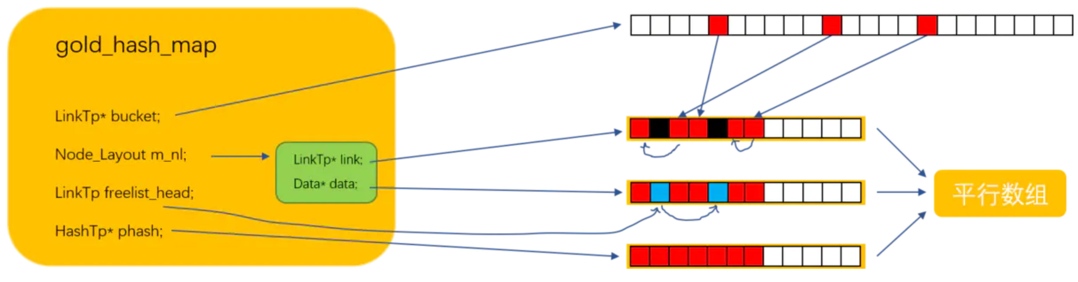
std::unordered_map
Array Based Hash Table
Locking 也是事务处理的核心
Locking 重度使用 Hash Table
Hash 结点，大量内存分配
内存分配释放消耗 CPU
内存碎片化，Kill CPU Cache
Hash Key 典型类型
Integer
string
使用数组索引代替指针
大块内存，紧凑存储
gold_hash_map
hash_strmap: string 特化版
平行数组
Optional Hash Cache
strpool, strlen[i] = offset[i+1] – offset[i]

Slide 14
Unique Check 唯一性检查
ToplingDB 新增 ReadOptions::just_check_key_exists
确定性地判定 key 是否存在（点查 DB::Get）
不读 value，避免额外计算，尤其是 KV 分离的时候
仅 Topling MemTable 和 SST 支持
rocksdb 原有 KeyMayExist 函数
返回 true 时，说明 Key 一定存在
返回 false 时，说明 Key 有可能存在，也有可能不存在
无法满足 Unique Check 需求，所以必须使用 Get

Slide 15
Bulk Load 批量加载
典型场景
LOAD DATA INFILE ...
CREATE INDEX ...
强制 rocksdb_bulk_load = on
优化方案
Auto Sort SST：允许输入乱序
SST Writer Pipeline
SaaS Compact 合并 SST

Slide 16
bulk_load 改进：Auto Sort SST
跳过 MyRocks MergeTree，将操作下推至 ToplingDB
通过 SstWriter 乱序写入 SST
SST Finish 中排序
构造临时 DB，Ingest SstWriter 的输出
调用分布式 Compact 合并多个 SST
将临时 DB 中 Compact 之后的 SST Ingest 回 MyTopling
过程中发现 RocksDB Bug
IngestExternalFile put file on bottom level but on db_paths[0]

Slide 17
VecAutoSortTable：DB 端的 CPU 很宝贵
定长 Key，定长 Value
定长 Key，变长 Value
变长 Key，定长 Value
变长 Key，变长 Value
定长 Key 为 4, 8, 12, 16 时
覆盖大多数索引
按无符号整数数组处理
例如：std::sort<uint64_t>
热点函数性能提升 30x+

Slide 18
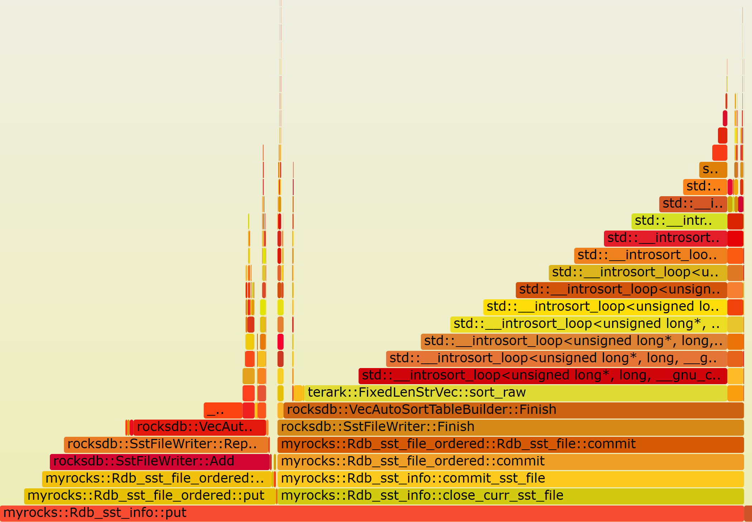
bulk_load 改进：Pipeline
通过 SstWriter 乱序写入 SST
SST Finish 中排序
SST Finish
SST Finish 在线程池中执行
Pipeline
SST 1 |  | Write1 | Finish1
SST 2 |  |  | Write2 | Finish2
SST 3 |  |  |  | Write3 | Finish3
…… |  |  |  |  | …… | ……
SST N |  |  |  |  |  | WriteN | FinishN
Ingest
临时 DB

Slide 19
bulk_load: 合并索引段
Sorted Run
有序段
构造临时 DB，Ingest SstWriter 的输出
调用分布式 Compact 合并多个 SST
临时 DB 中
每个 Input SST 是一个
将临时 DB 中 Compact 之后的 SST Ingest 回 MyTopling
Input SST 1
单趟多路归并
Input SST 2
Compact
(Merge)
Ingest
MyTopling
Input SST 3
Output SST
多个文件 Key Range 不重叠
Input SST …
多个文件 Key Range 有重叠
Input SST N

Slide 20
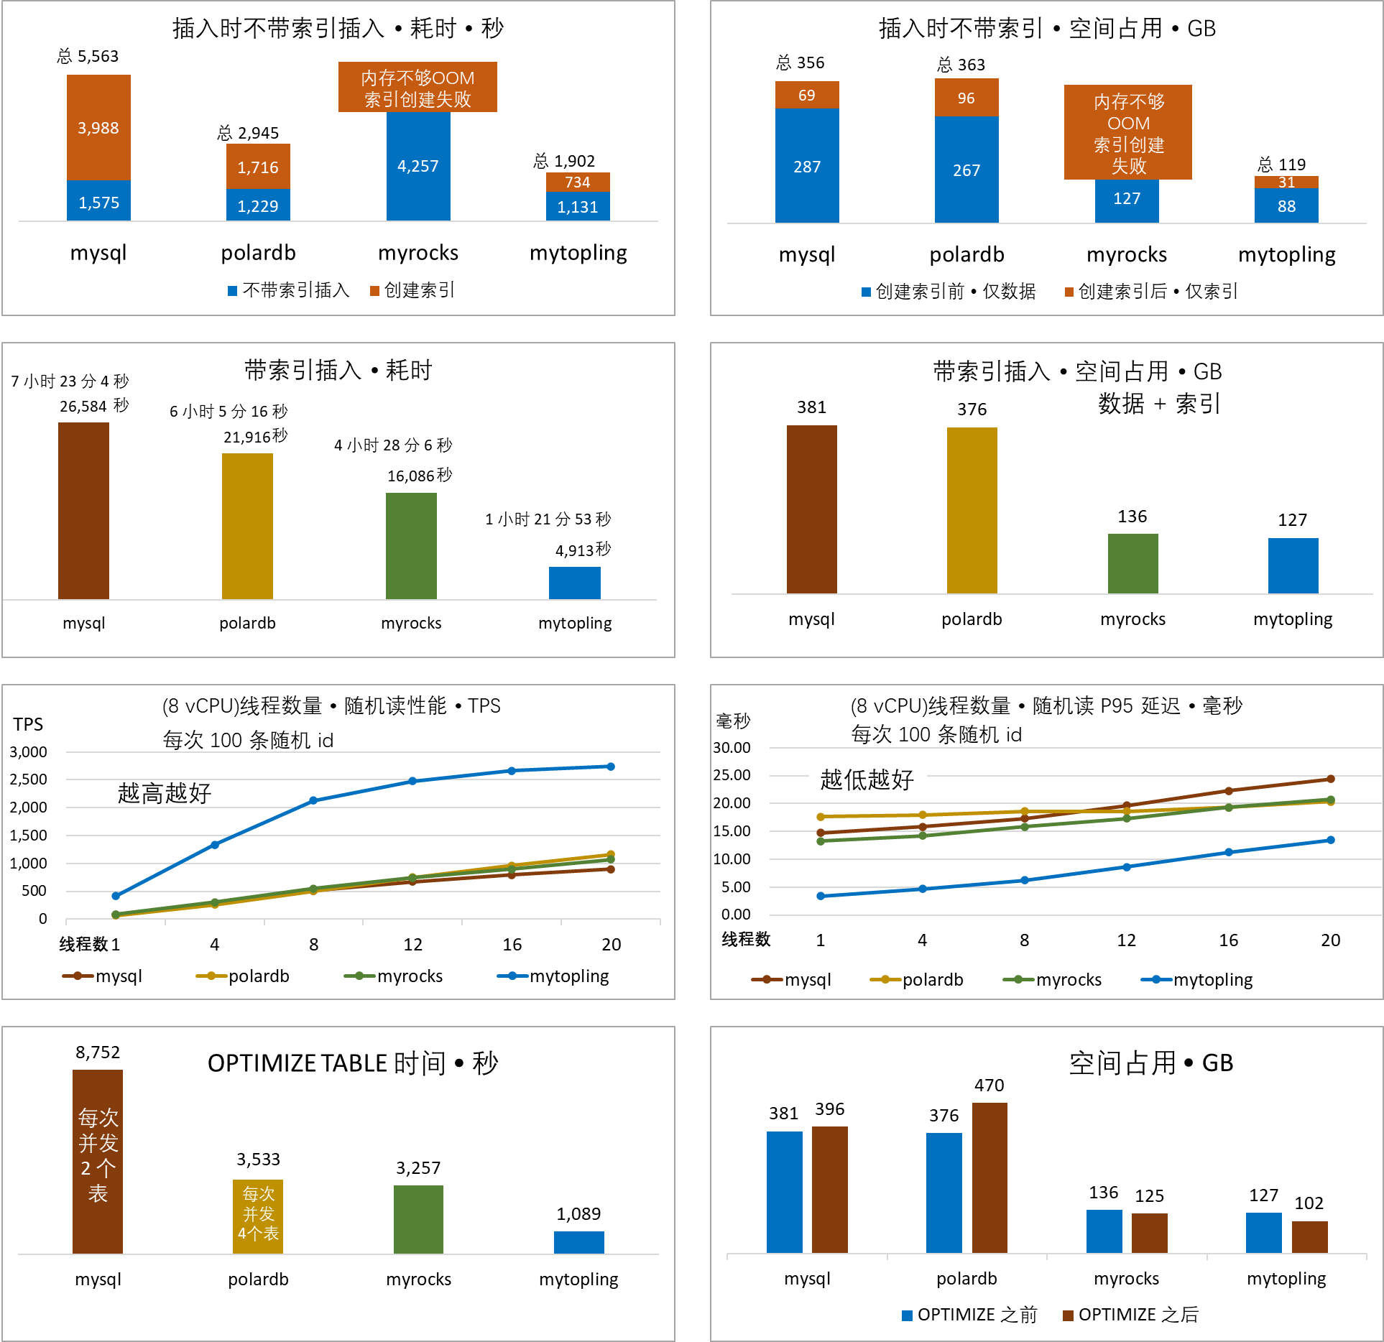
MyTopling vs 其它 MySQL
sysbench 多索引对比测试
测试数据
Wikipedia 英文版
总尺寸 | 109 GB
总条数 | 3850 万条
平均长度 | 2.8 KB
高并发、多索引对比
sysbench 自定义测试，2 个表，每个表 60 个索引，插入数据。
该测试引发大量随机写，模拟互联网多维度的数据，高并发、业务逻辑复杂的应用场景。
MyTopling 并发事务引擎和弹性分布式 Compact 相比竞品体现出了压倒性的优势。
无法并发全部
20 个表，会出错
并发全部 20 个表

Slide 21
并行扫描
MyTopling：
在索引上采样 Key
生成范围区间(图R0~R15)
执行并行扫描
select count(*) from SomeTable;
innodb: 并行扫描 Btree 的不同子树
MyTopling: 并行扫描不同的 KeyRange
MyTopling 采用方案 B，优点有：
采样不均时，线程负载也可以大致平均
相同时刻内，不同线程访问相同索引/内存的概率更大，利于 CPU L3 Cache
线程1：
线程2：
线程3：
线程4：
方案A： | R0 | R1 | R2 | R3 | R4 | R5 | R6 | R7 | R8 | R9 | R10 | R11 | R12 | R13 | R14 | R15
方案B： | R0 | R1 | R2 | R3 | R4 | R5 | R6 | R7 | R8 | R9 | R10 | R11 | R12 | R13 | R14 | R15
比 innodb 快 10x+
按线程数，线性 scale

Slide 22
多线程并行扫描 • 耗时 • 秒
反而 更慢了
使用长时间运行的 TPCC 数据
将 MyTopling 数据转入 InnoDB
成功：bmsql_history(471,235,271 行)
失败：bmsql_order_line (5,418,105,614 行)
select count(*) from bmsql_history

Slide 23
THANKS
Questions

